Slide 1
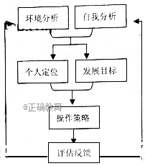
21.下面是某校为教师编写个人专业发展规划而提供的流程图,请把这个图转写成一段文字介绍,要求内容完整,表述准确,语言连贯,不超过90个字。
1——2018——21

Slide 2
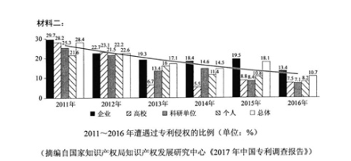
2——2018——07
7. 下列对材料二相关内容的理解和分析，不正确的一项是(3分)
A. 2011 到2013年，科研单位遭遇侵权的比例由25.3% 降到13.4%，降幅较为明显，但2014年有微小回升，2015 年则回落至8.49%。
B. 2015年企业和高校遭遇侵权的比例较之以往四年有所提高，总体侵权比例也略有反弹:而2016年各项侵权比例均呈下降态势，总体遭遇侵权比例为10.7%。
C. 2012至2016年间，比例一直下降的仅有个人遭遇侵权这一项，企业、高校、利研单位以及总体这四项数据，均有回升的现象发生。
D. 专利侵权总体比例的下降，一定程度上体现了我国知识产权保护工作所取得的成效，当然，我国专利数量的快速增长也可能在一定程度上拉低专利侵权的比例。

Slide 3
21.仿照下面的示例，利用所给材料续写三句话，要求内容贴切，句式与所给示例相同。(6分)2——2018——21
诸子争鸣，造纸印刷、筑长城开运河，中国人民具有伟大的创造精神。
材料:
奋斗 团结 梦想
建强国谋复兴 御外侮卫家国 脱贫困奔小康
垦田拓海 开天辟地 守望相助 抗灾治水 逐日奔月 同舟共济

Slide 4
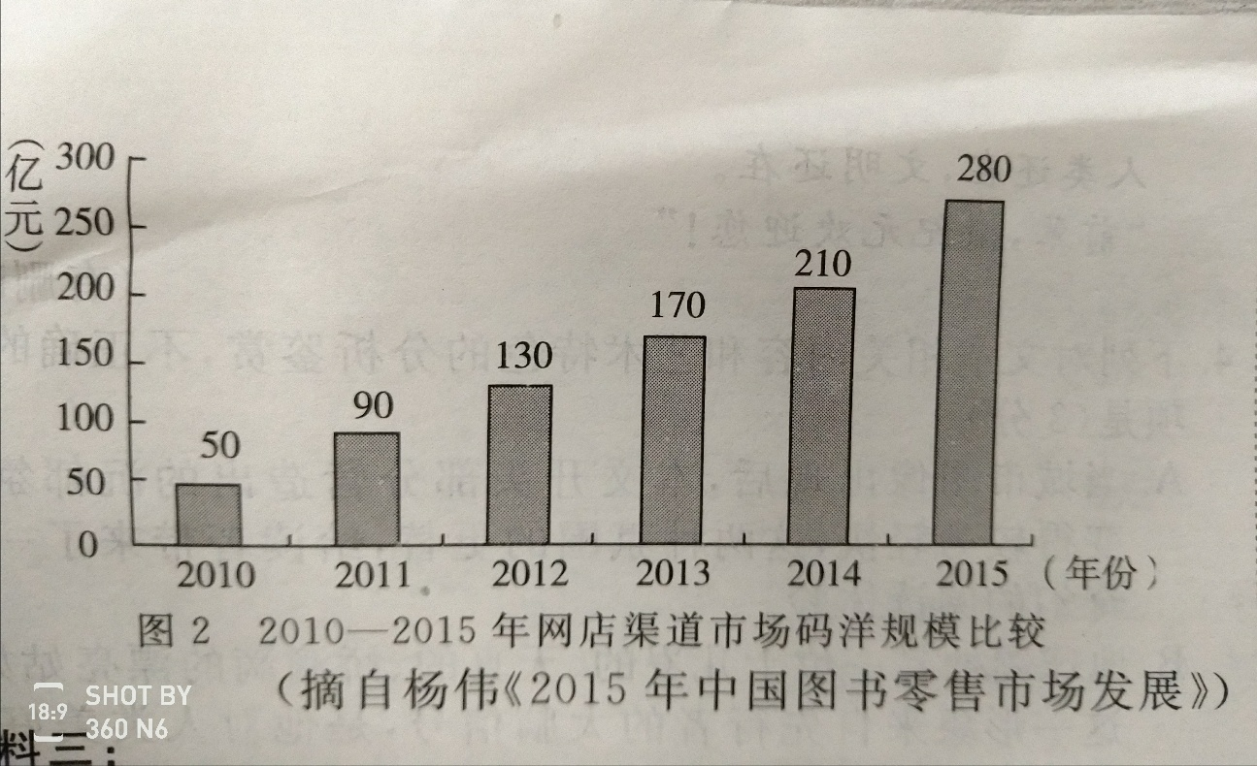
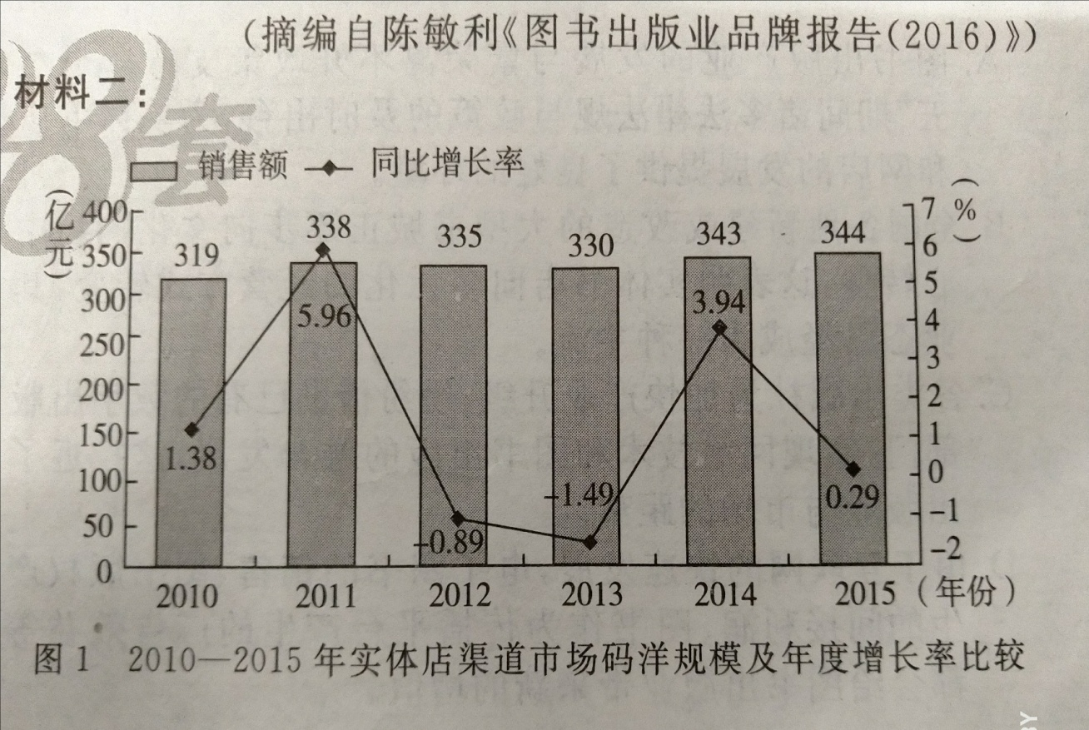
3——2018——07

Slide 5
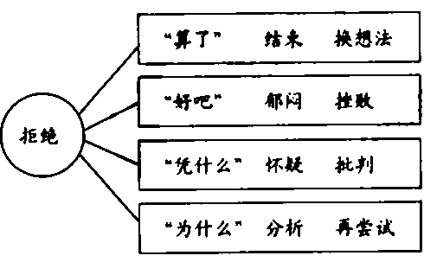
21.某同学拟了一个被拒绝后常见的四种反应及应对方式的构思框架，请把这个构思框架写成一段话，要求内容完整，表述准确，语言连贯，不超过100个字。(6分)3—2018—21

Slide 6
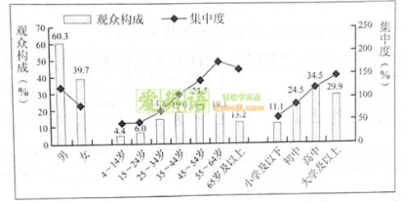
注：群众构成反映的是收拾人群的构成，回答了“谁在看频道”的问题，集中度是目标群众收视率与总体群众收视率的比值，表示的是目标群众相对于总体群众的收拾集中程度，能够回答“谁更喜欢收看这个频道”的问题；集中度的比值大于100%，表示该类目标群众的收拾倾向高于平均水平。

Slide 7
21．下面文段有三处推断存在问题，请参照①的方式。说明另外两处问题。（5分）
高考之后，我们将面临大学专业的选择问题，如果有机会，我们要选择工科方面的专业，因为只有学了工科才能激发强烈的好奇心，培养探索未知事物的兴趣，而有了浓厚的兴趣，必将取得好成绩，毕业后也就一定能很好地适应社会需要。
①不是只有学了工科才能激发好奇心。
② 。
③ 。

Slide 8
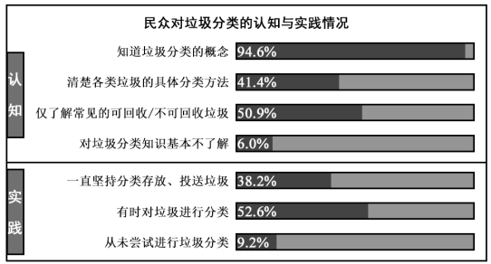
2—2017——07
（摘编自《垃圾变资源！这不是魔法，而是垃圾分类》，2017年4月5日新华网）

Slide 9
教师编写个人专业发展规划要在进行环境和自我分析的基础上，找准自己的定位并制定发展目标，然后按照自己的定位和目标制定具体操作策略，最后展开评估与信息反馈，以便再据此作进一步修订。

Slide 10
【考点解读】
图文转换包括图、表转换，看似只是两种表达形式的相互转换，其实涉及准确、生动、简明、连贯、得体、修辞等诸多考点，综合考查考生描述、压缩、概括等各方面的能力，更涉及考生观察社会、分析问题的能力和语言综合表达的能力。
近几年来，课标全国卷对图文转换题的考查包括流程图、徽标、漫画、图片和图表，选材非常生活化，内容涉及社会实践活动、奥运、节约水资源、网络语言等生活中的热点和焦点。由此可见，该题型走向生活化，体现实用性、人文性、情趣性的趋势较为明显。

Slide 11
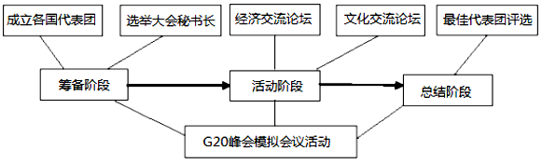
一、流程图及解题技巧
流程图用结构式图表，将事物或某些概念连接起来，要求答题者根据这种结构关系，特别是箭头方向所表达的意思，用语言将所示内容表述出来。
【典例引路】
为提高学生社团活动开展能力，某中学学生会计划举办一次G20峰会模拟会议活动，活动安排如下图，请用一段话介绍G20峰会模拟会议活动安排的流程，要求内容完整，表述准确，语言连贯，不超过90个字（6分）

Slide 12
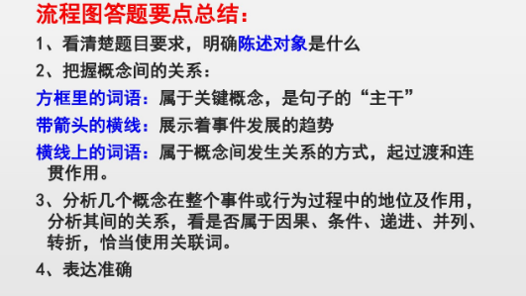

Slide 13
21.下面是某校为教师编写个人专业发展规划而提供的流程图,请把这个图转写成一段文字介绍,要求内容完整,表述准确,语言连贯,不超过90个字。
1——2018——21

Slide 14
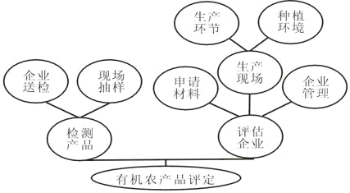
下面是某有机农产品评定机构的评审流程图，请把这个流程写成一段话，要求内容完整，表述准确，语言连贯，不超过90个字。（6分）

Slide 15
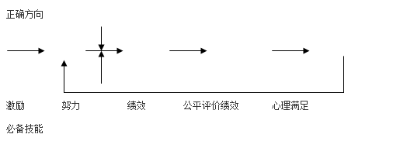
作为科学家，波特尔与罗勒尔曾提出一种激励模式（如下图），请你用简洁的语言概括表述这种激励模式。（60字左右）（5分）

Slide 16
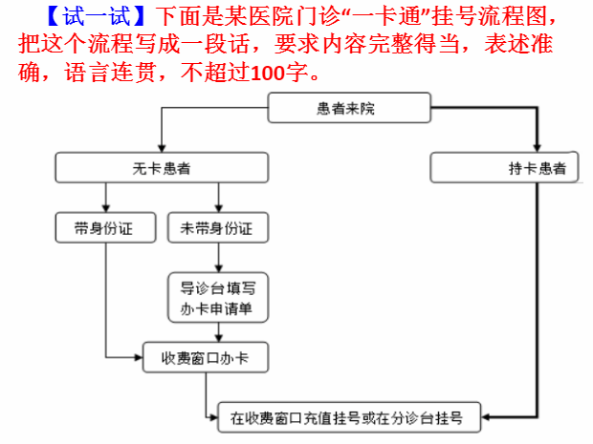

Slide 17
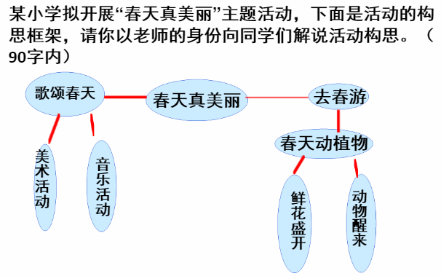
二、框架示意图

Slide 18
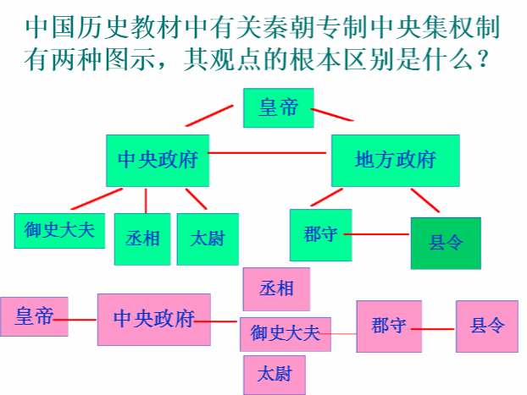

Slide 19
21. 仿照下面的示例，利用所给材料续写三句话，要求内容贴切，句式与所给示例相同。（5分）
重整旗鼓，从头再来，哪里跌倒哪爬起，这是正确做事不服输的精神。
材料 坚持 进取 借力
不到长城非好汉 它山之石可攻玉 咬定青山不放松
登高而招 锲而不舍 逆水行舟 借力打力 绝不气馁 定点打铁

Slide 20
21.仿照下面的示例，利用所给材料写三句话。要求内容贴切，句式与所给示例相同。（6分）
示例：
对名利趋之若鹜，斤斤计较，表现的是境界的缺失。
材料：责任 信仰 斗志
无所作为 挑肥拣瘦 不思进取 退避三舍 推三阻四 怨天尤人
事业 任务 困难
（1）
（2）
（3）

Slide 21
20.请仿照例句，以“庄子”“陆游”“杜甫”等人为对象，写两段文字（5 分）
在一个现实掩盖浪漫的年代里，李白是一缕逍遥的风,是一缕逍遥地在世间激荡情怀山河的风。

Slide 22
21．下面是某中学“学生会微博”发出的一份倡议。请根据其内容，以学校办公室的名义拟写一份告示，张贴在收发室的门口。（6分）
亲，你的快递又寄到学校来了？君不见，学校收发室现在成了仓库，大包小包堆如山，阿Sir、Miss的信件、文件统统被“埋”没了。听说校长发脾气了——晕！收发室的陈叔怒发冲冠——酷毙！亲，是不是很过分！从“元旦”开始，把网购的私货寄回家吧，学校是学习的地方，不是免费中转站噢！

Slide 23
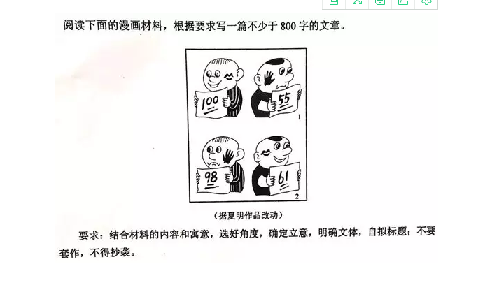

Slide 24
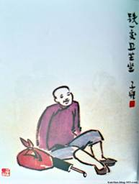
阅读丰子恺漫画《跌一跤，且坐坐》，回答问题。(4分)
（1）简要说明漫画的主要内容。(2分)
（2）这幅漫画蕴含了什么样的道理？(2分)

Slide 25
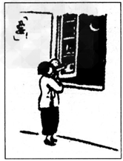
欣赏丰子恺的漫画（见图），品析题目“要！”有哪些妙处。

Slide 26
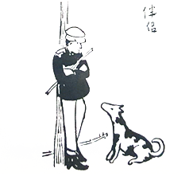
欣赏丰子恺的这幅漫画，结合画题简要说说你对这幅画的理解。

Slide 27
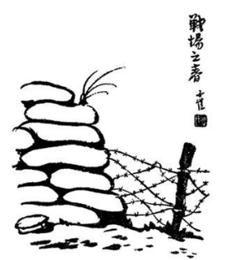
欣赏下面的漫画《战场之春》，在下面的句子后续写一段阐释扩展性的文字。要求：①描述和议论（抒情）相结合；②至少运用两种修辞手法；③不少于100字。（6分）

Slide 28
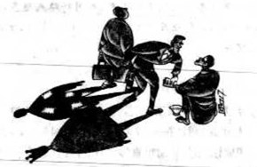
21.用简洁的语育描述下面的漫画内容,并说明漫西寓意。(6分)
(1)内容(80字左右): 。
(2)寓意(30字左右): 。

